Slide 1
Календарь профориентационных событий УлГТУ на второе полугодие 2021-2022 учебного года
2022

Slide 2
В УлГТУ сформирована образовательная среда непрерывного инженерного образования
Дошкольное образование
Общее образование
Профориентационная работа УлГТУ
Дополнительное образование
Среднее
профессиональное образование
Ульяновский государственный технический университет
ULSTU.RU

Slide 3
Мероприятия для дошкольников
Проект «Знай и люби физику» (в течение учебного года, оффлайн)
Студенты УлГТУ знакомят дошкольников с естественными науками через демонстрацию физических явлений и экспериментов. Занятия проводятся в детских садах г. Ульяновска со старшими и подготовительными группами по заявкам.
Конкурс «Маленький ученый» (январь-май, онлайн)
Для участия в конкурсе воспитаннику ДОУ вместе с родителем нужно снять видео, на котором они продемонстрируют физический опыт. Цель конкурса - закрепление дошкольниками знаний, полученных на занятиях «Знай и люби физику» или полученных самостоятельно.
Ульяновский государственный технический университет
ULSTU.RU

Slide 4
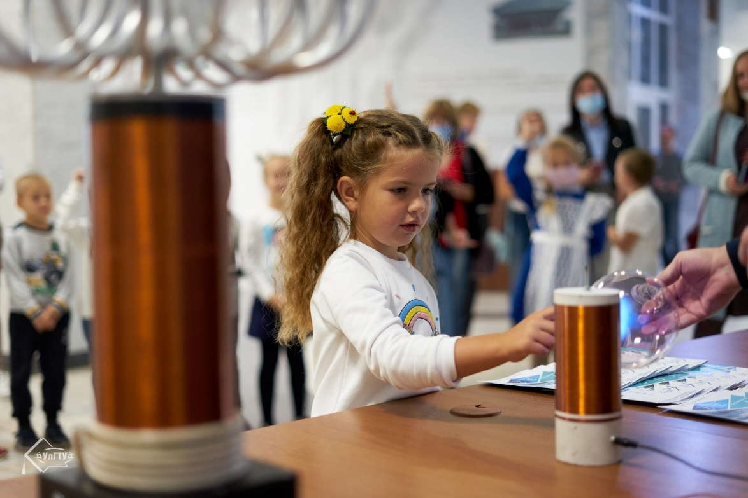
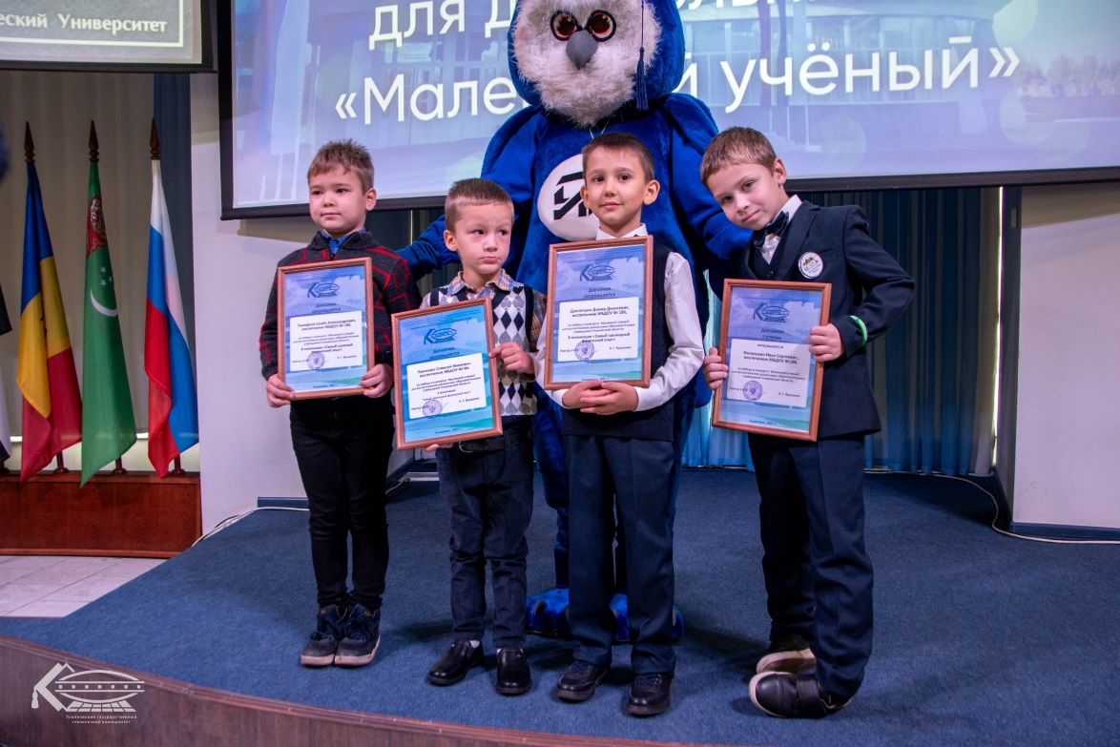
Мероприятия для дошкольников
Награждение победителей конкурса «Маленький ученый»

Slide 5
Мероприятия для учащихся общеобразовательных учреждений Ульяновской области
Квиз-игры «Битва интеллектов 2022» для учащихся 11 класса муниципальных образований (еженедельно, онлайн – Zoom, по заявкам)
Командное соревнование, во время которого участники отвечают на вопросы об УлГТУ и промышленных предприятиях региона, демонстрируют знания из различных областей физики и IT и решают задачи о важнейших изобретениях человечества. Побеждает команда, которая набрала наибольшее количество баллов.
Цикл научно-популярных лекций ППС УлГТУ для учащихся 11 класса муниципальных образований (с 14 по 18 февраля, онлайн – Zoom, по заявкам)
Научно-популярные лекции профессорско-преподавательского состава на актуальные темы.
Ульяновский государственный технический университет
ULSTU.RU

Slide 6
Мероприятия для учащихся общеобразовательных учреждений Ульяновской области
Цикл онлайн-трансляций «Политех онлайн» для учащихся 11 класса (ежемесячно, онлайн-трансляция - YouTube, ВКонтакте)
Информация об особенностях поступления в УлГТУ в 2022 году.
Региональный научно-практический конкурс «Детская Юношеская Научная Академия (ДЮНА) для учащихся 5-11 классов Ульяновской области (до 13 марта принимаются заявки)
На конкурс принимаются проекты по 4 направлениям:
- научно-техническое;
- социально-гуманитарное;
- естественно-научное;
- информационные технологии.
Ульяновский государственный технический университет
ULSTU.RU

Slide 7
Мероприятия для учащихся общеобразовательных учреждений Ульяновской области
День открытых дверей в УлГТУ для учащихся 10-11 класса (марта, оффлайн/онлайн)
Знакомство с факультетами и институтами УлГТУ, студенческими объединениями, правилами приема.
Онлайн-проект «Моя-Твоя профессия» для учащихся всех возрастов (апрель-май, онлайн - YouTube, ВКонтакте)
Проект представляет выпуски интервью с успешными выпускниками разных факультетов УлГТУ, которые стали настоящими профессионалами в своей сфере. Тематика самая разнообразная: важность профессии в регионе, перспективы развития в сфере в будущем, значимость образования, уровень заработной платы и многое другое.
Ульяновский государственный технический университет
ULSTU.RU

Slide 8
Мероприятия для учащихся общеобразовательных учреждений Ульяновской области
Экскурсии в УлГТУ для учащихся 10-11 класса (март-май, оффлайн)
Встречи с деканами факультетов и директорами институтов УлГТУ по заявкам.
Образовательные смены для учащихся 7-11 класса (апрель, июнь, июль, оффлайн)
Занятия по инженерным, экономическим и гуманитарным направлениям, культурно-развлекательные мероприятия в каникулярный период.
Мероприятие «День IT-лицея при УлГТУ» для учащихся 9 класса (апрель, оффлайн)
Участники мероприятия узнают об условиях поступления в IT-лицей при УлГТУ, особенностях обучения и внеурочной деятельности лицеистов, а также о развитии IT-сферы в Ульяновской области.
Ульяновский государственный технический университет
ULSTU.RU

Slide 9
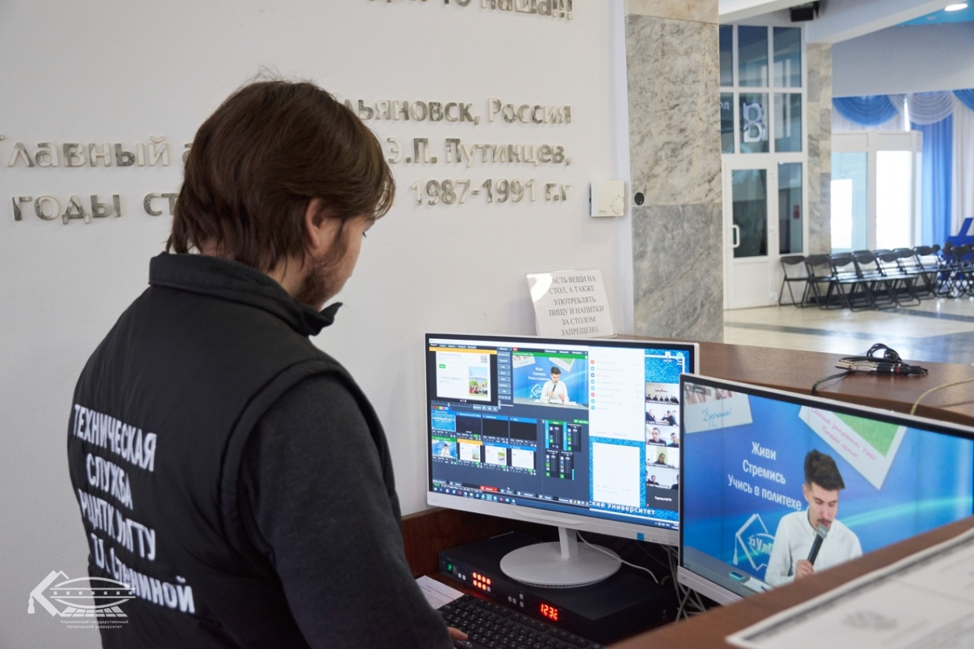
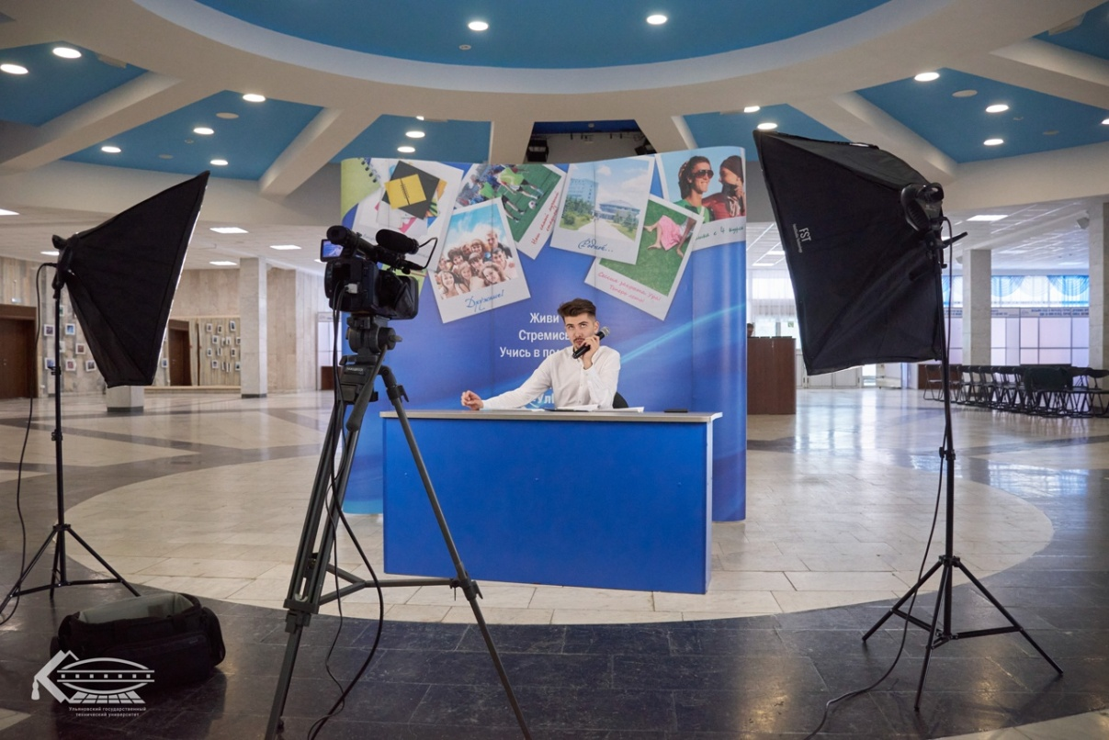
Мероприятия для учащихся общеобразовательных учреждений Ульяновской области
Квиз-игры «Битва интеллектов 2022» для учащихся муниципальных образований

Slide 10
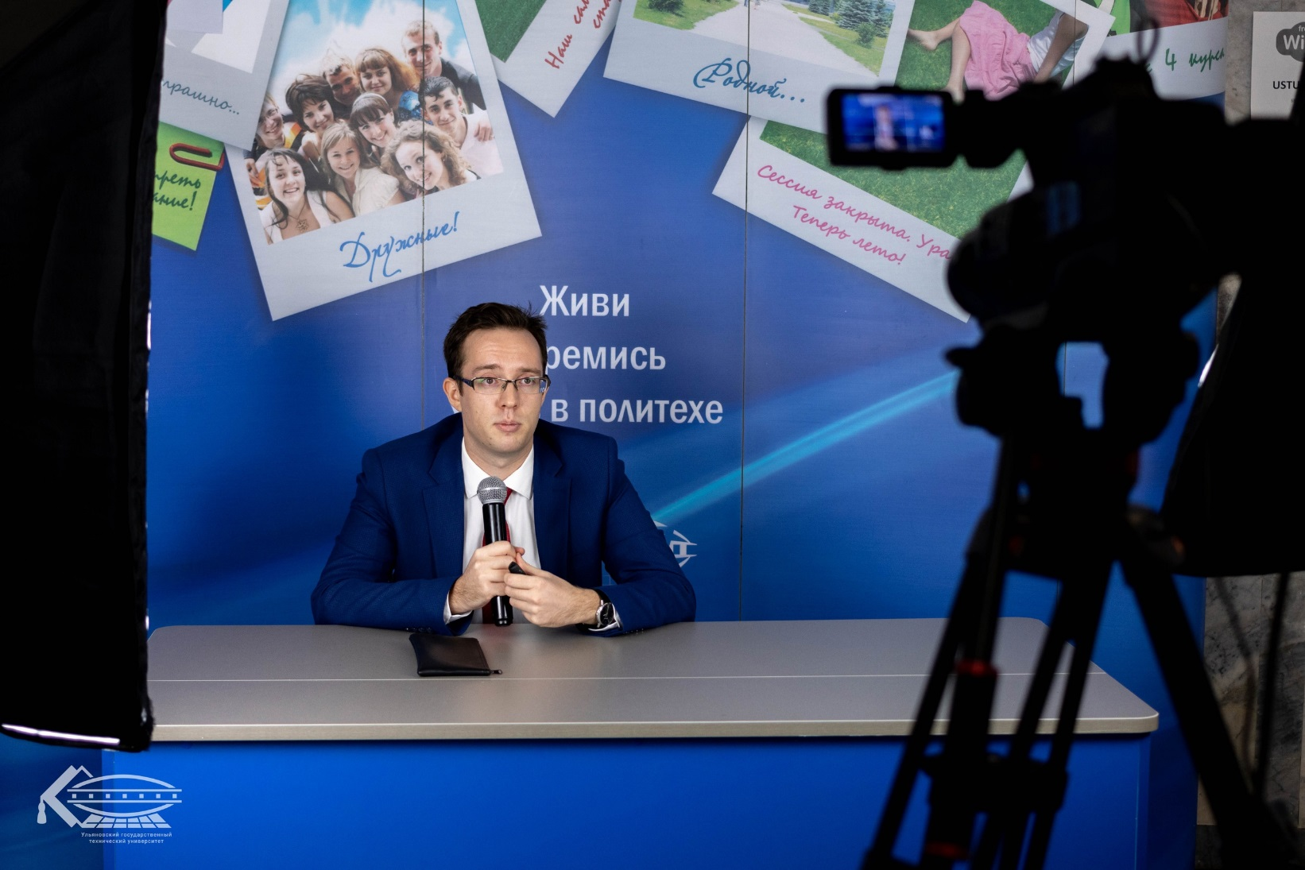
Мероприятия для учащихся общеобразовательных учреждений Ульяновской области
Цикл научно-популярных лекций ППС УлГТУ

Slide 11
Мероприятия для учащихся сети лицеев и школ с лицейскими классами при УлГТУ
Дистанционная школа для учащихся 10-11 классов (февраль-май, онлайн, еженедельно при технической поддержке Института развития образования)
Занятия по решению задач повышенной сложности по информатике и математике.
Мероприятие «Наших видно издалека!»
для учащихся 10-11 класса (апрель, онлайн - Zoom)
Встреча лицеистов с успешными выпускниками УлГТУ, помогают учащимся лучше понять современные тенденции и сделать правильный выбор в направлении профессионального развития в формате диалога.
Конкурс фотоколлажей «Построй свое будущее» для учащихся 11 класса (онлайн, до 18 февраля)
Лицеистам предложено визуализировать свои представления о студенческой жизни и УлГТУ в целом.
Ульяновский государственный технический университет

Slide 12
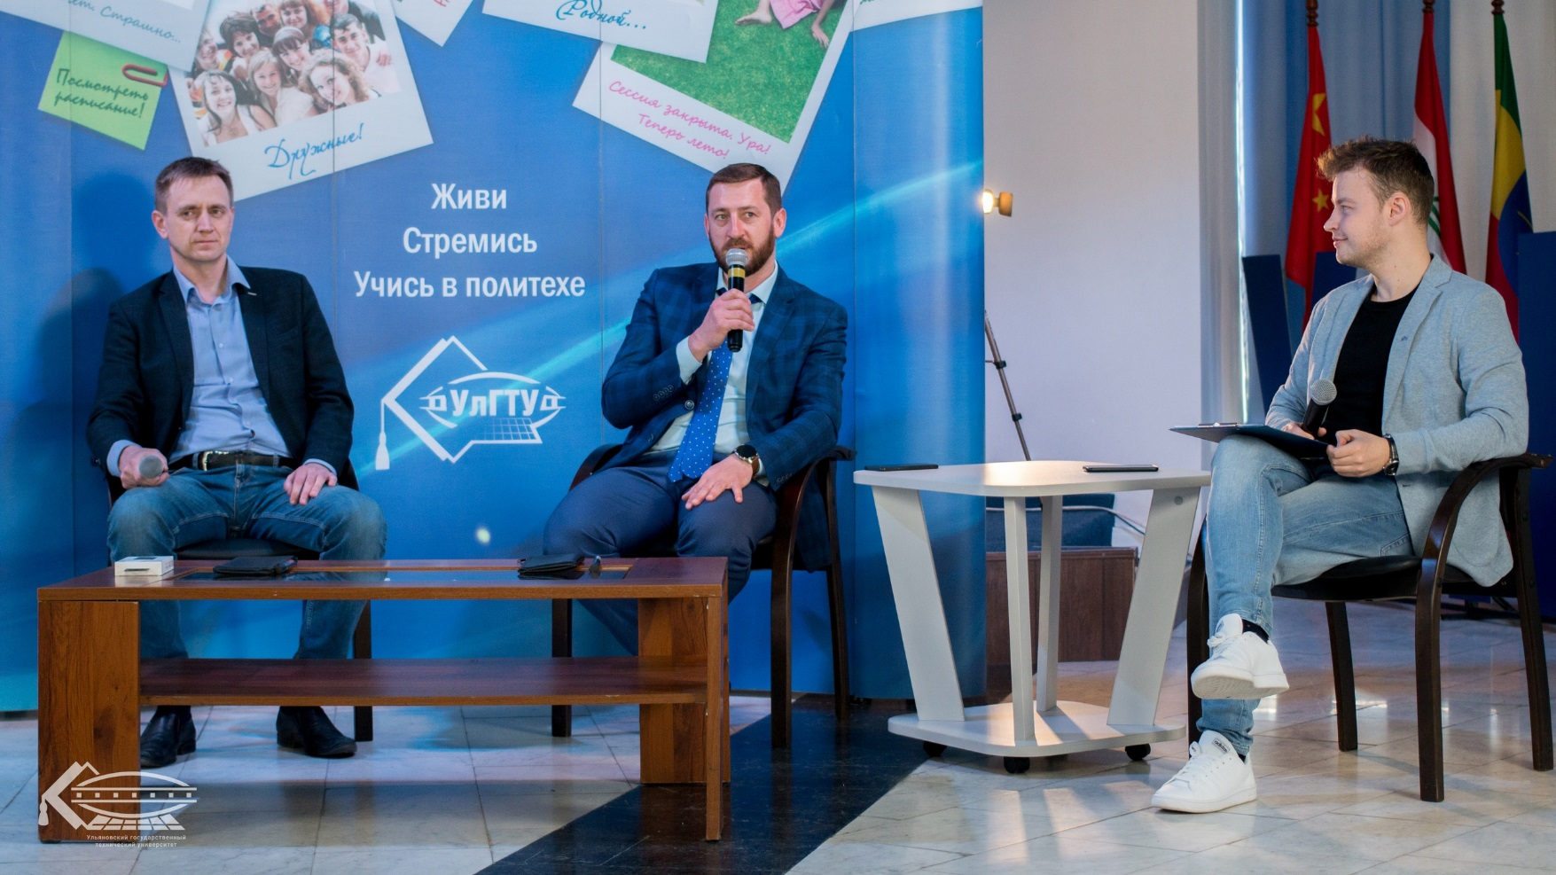
Мероприятия для учащихся сети лицеев и школ с лицейскими классами при УлГТУ
Мероприятие «Наших видно издалека!»

Slide 13
Дополнительное образование для школьников в Детско-юношеской инженерной академии УлГТУ
Идет доп. набор на 2021-2022 учебный год
Малая инженерная школа для 1-4 класса
Основы 3D-моделирования на компьютере в редакторе трехмерной графики Blender и 3D-ручкой, конструирования.
Малая школа экономики для 1-4 класса
Основы экономики для детей: потребности, деньги разных стран мира, зачем люди платят налоги, покупки в магазине и Интернете и многое другое.
Школа энергетика для 8-11 класса
Обучение в области энергетики, в том числе альтернативной, конструирование собственных технических устройств.
Ульяновский государственный технический университет
ULSTU.RU

Slide 14
Дополнительное образование для школьников в Детско-юношеской инженерной академии УлГТУ
Идет доп. набор на 2021-2022 учебный год
Школа моделирования и дизайна машин для 8-11 класса
Изучение азов программирования современных станков с ЧПУ и 3D-моделирования на профессиональном ПО «Компас-3D».
Школа радиотехника для 8-11 класса
Основы цифровой и аналоговой схемотехники, программирование для решения радиотехнических задач.
Экологическая школа для 9-11 класса
Основы техносферной безопасности и экологии: исследование радиационного фона в различных средах окружающей среды, экологическая маркировка, биоиндикация и биотестирование окружающей среды.
Ульяновский государственный технический университет
ULSTU.RU

Slide 15
Дополнительное образование для школьников в Детско-юношеской инженерной академии УлГТУ
Идет доп. набор на 2021-2022 учебный год
Архитектурная школа для 8-11 класса
Обучение по направлениям: рисунок, композиция, черчение, компьютерная графика.
Центр АРХдизайн для 5-11 класса
Обучающий цикл «Основы архитектуры и дизайна среды», подготовительные курсы к творческим экзаменам для старшеклассников по направлениям: рисунок, композиция, черчение.
Школа современного лидера для 8-11 класса
Проектный и тайм-менеджмент, развитие лидерских и организационных навыков.
Ульяновский государственный технический университет
ULSTU.RU

Slide 16
Дополнительное образование для школьников в Детско-юношеской инженерной академии УлГТУ
Идет доп. набор на 2021-2022 учебный год
Школа медиакоммуникаций и PR для 8-11 класса
Возможности продвижения продукта, digital-коммуникации, написание журналистских и PR-текстов, event-менеджмент, реклама в Интернете.
Лаборатория менеджмента и инноваций для 8-11 класса
Обучение в области менеджмента, расчета инвестиционной привлекательности проекта, бизнес-планирования.
Школа цифрового предпринимателя для 8-11 класса
Ведется обучение в области коммерции и управления на предприятии, электронной коммерции.
Ульяновский государственный технический университет
ULSTU.RU

Slide 17
Дополнительное образование для школьников в Детско-юношеской инженерной академии УлГТУ
Идет доп. набор на 2021-2022 учебный год
Компьютерная школа
Подготовка к ОГЭ по информатике для 9 класса
Подготовка к ЕГЭ по информатике для 11 класса
Инженерное программирование для 7-11 класса
Олимпиадное программирование для 8-11 класса
Программирование игр на платформе Unity для 7-10 класса
Геймдизайн и программирование многопользовательских игр для 8-11 класса
Разработка игровых чат-ботов на языке Python для 9-11 класса
Разработка web-сайтов для 9-11 класса
Компьютерная графика для 6-11 класса
Ульяновский государственный технический университет
ULSTU.RU

Slide 18
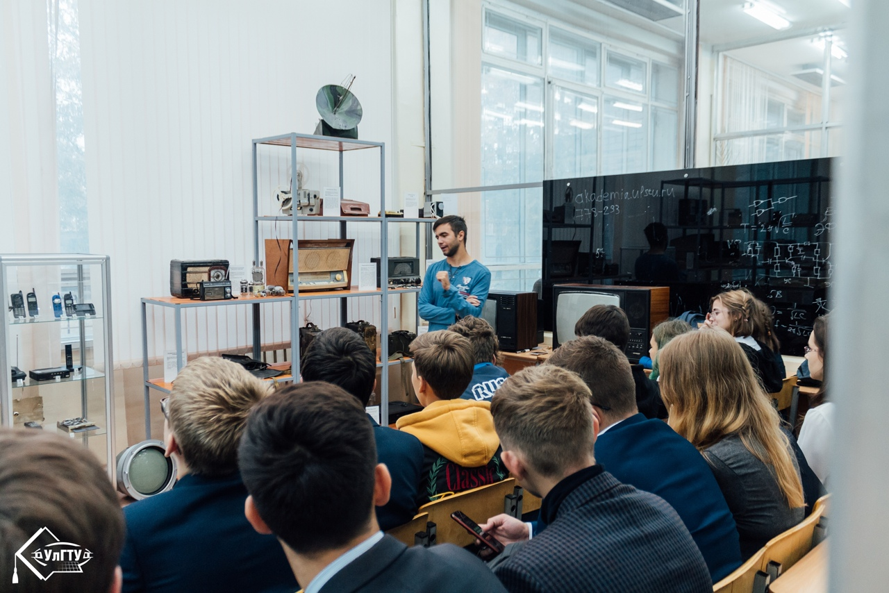
Дополнительное образование для школьников в Детско-юношеской инженерной академии УлГТУ
Открытие учебного года в Детско-юношеской инженерной академии УлГТУ,
открытый урок в Школе радиотехника

Slide 19
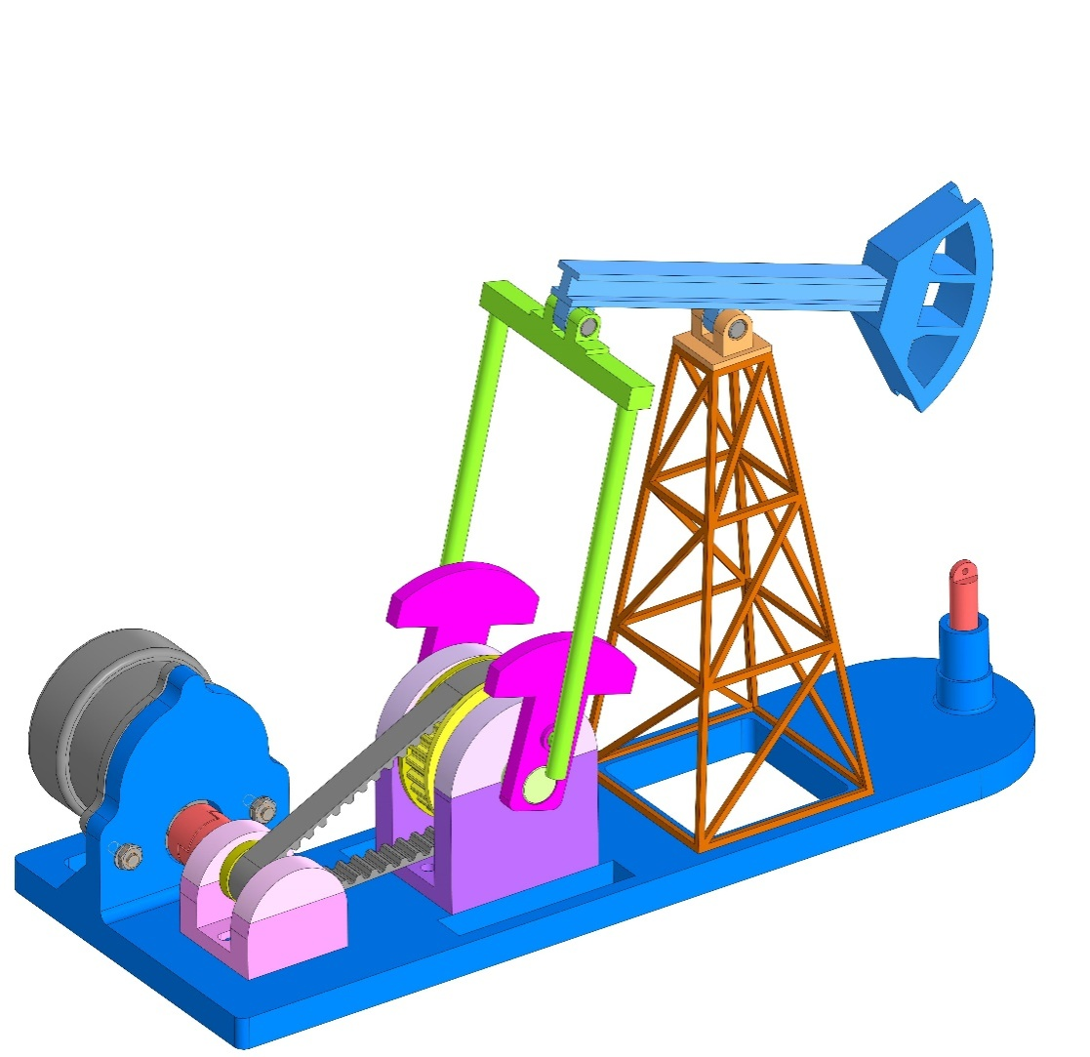
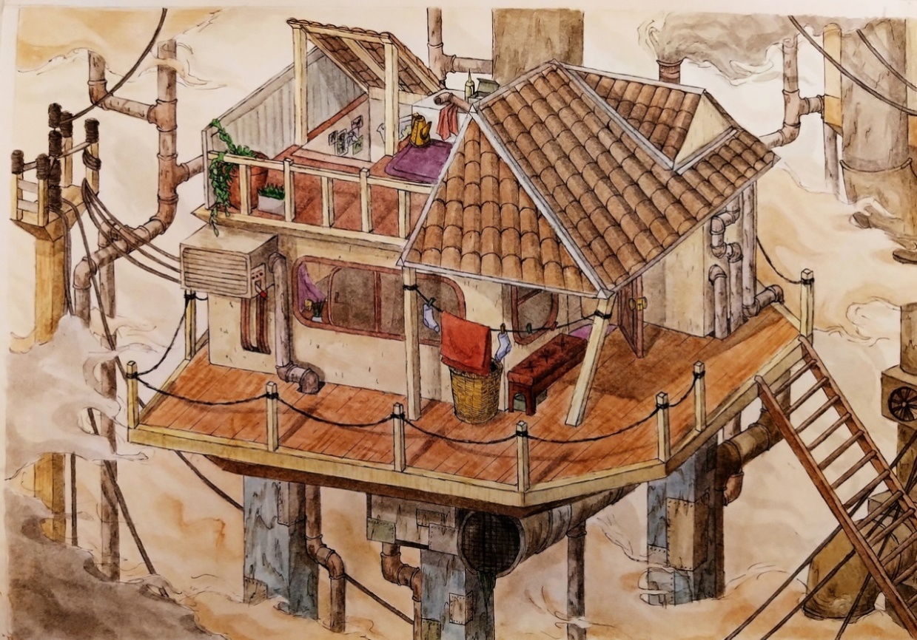
Дополнительное образование для школьников в Детско-юношеской инженерной академии УлГТУ
«Дом на пару», Павлеева Дарья, выпускница Архитектурной школы
«Станок-качалка», Глушнёв Дмитрий, выпускник Школы моделирования и дизайна машин
Выпускные работы слушателей Детско-юношеской инженерной академии УлГТУ

Slide 20
Получить дополнительную информацию можно в социальных сетях УлГТУ
УлГТУ | Ульяновский Политех https://vk.com/ulstu73
Родителям абитуриентов | УлГТУ-2022 https://vk.com/ulstu73_parents
Поступающим в УлГТУ https://vk.com/udo_ulstu
Сообщество лицеистов УлГТУ https://vk.com/it_lyceum_ulstu
Детско-юношеская инженерная академия УлГТУ https://vk.com/akademia.ulstu

Slide 21
Контакты для связи с организаторами Управление довузовского образования УлГТУ e-mail: udo-ulstu@yandex.ru тел. 77-82-33
2022

